Slide 2
Chiffres clés
Source :
Observatoire de la Santé et du Social « Tableau de bord de la santé en Région bruxelloise » (2024)
Latifa,
38 ans
Aide-ménagère
Mère de trois enfants

Slide 3
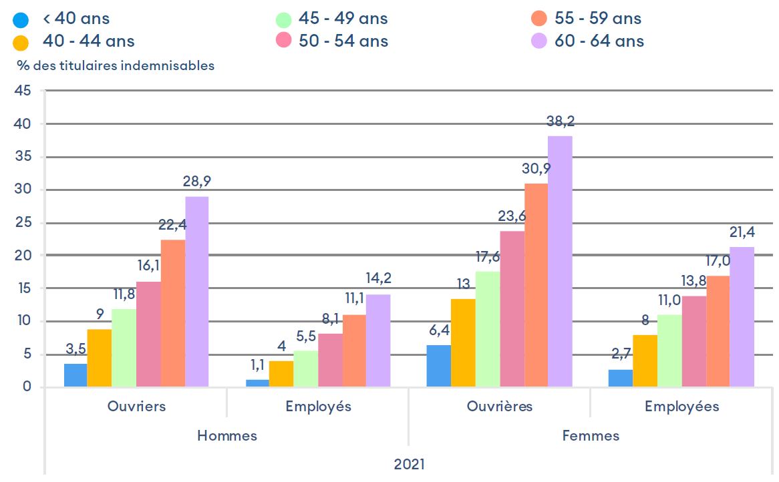
Incapacités de travail depuis plus d’un an
Bruxellois salariés
6,1% en 2011
9,4% en 2021
⇒ femmes
⇒ ouvrières
⇒ plus âgées
Première cause : « troubles mentaux » (44%)

Slide 4
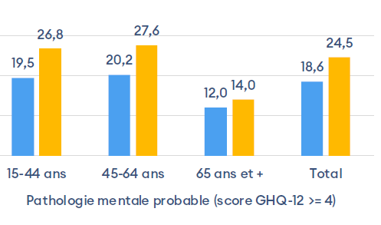
Mal-être psychologique et pathologie mentale probable
Bruxellois 15ans et + (2018)
4/10 (39%) mal-être psychologique (GHQ-12 = 2)
2/10 (22%) pathologie mentale probable (GHQ-12 = 4)
⇒ en âge de travailler
⇒ femmes (jaune)

Slide 5
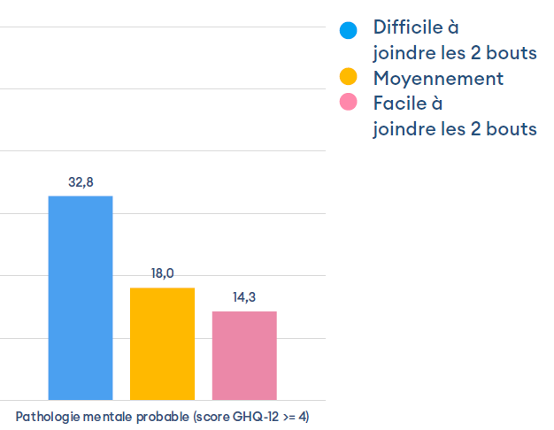
Mal-être psychologique et pathologie mentale probable
Bruxellois 15ans et + (2018)
4/10 (39%) mal-être psychologique (GHQ-12 = 2)
2/10 (22%) pathologie mentale probable (GHQ-12 = 4)
⇒ précaires

Slide 6
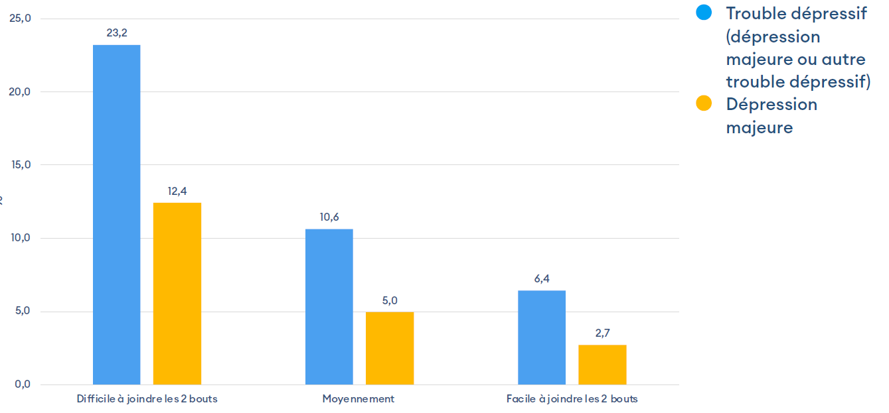
Dépression
Bruxellois 15ans et + (2018)
13% trouble dépressif (PHQ-9)
6% dépression majeure (PHQ-9)
⇒ précarité
2x plus élevé durant la crise sanitaire (3/2020-10/2022)

Slide 8
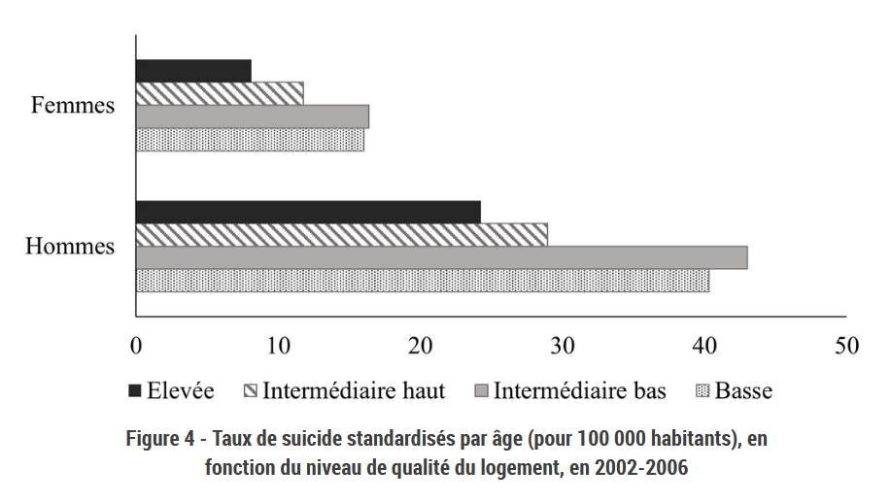
Suicide
Bruxellois (2002-2006)
Varie selon le genre
Varie selon la qualité du logement
Source : Damiens, J., 2023, « Les inégalités sociales et d’environnement de vie face au suicide en Belgique », Observatoire belge des inégalités https://inegalites.be/Les-inegalites-sociales-et-d

Slide 10
Prévention et promotion de la santé
1. Comment agir sur les déterminants sociaux et environnementaux de la santé mentale ?
2. Comment prévenir les problématiques de santé mentale notamment chez les enfants et les jeunes ?
3. Comment déstigmatiser les troubles psychiatriques et les problèmes de santé mentale ?

Slide 12
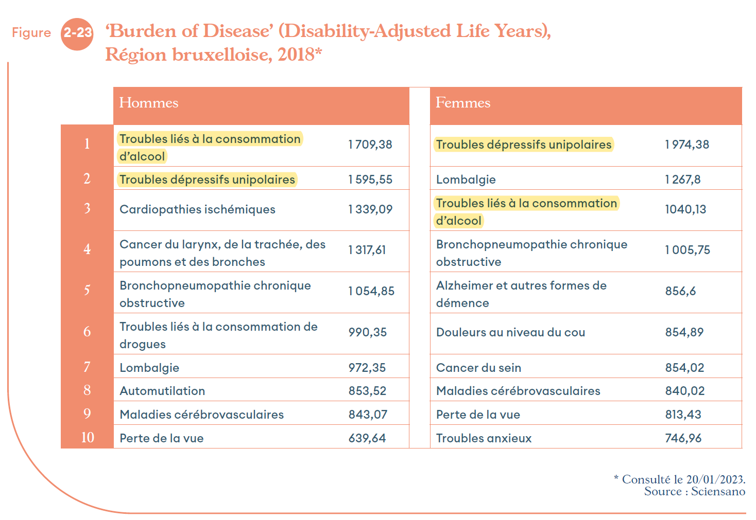
« DALY » (écart de santé) : nombre d’années de vie potentiellement en bonne santé perdues à cause de la morbidité, de l’invalidité et de la mortalité »

